Slide 1
Framtidas Fellesadministrasjon
Styringsgruppemøte 18.08

Slide 2

Agenda
Styringsgruppas mandat Behandling av konseptnotat Tidsplan Plan for medvirkning og medbestemmelse Presentasjon av kunnskapsgrunnlaget Risikovurdering Orientering om plan for designsprintuka Kommunikasjonsplan Styringsgruppas forventninger til arbeidet

Slide 3
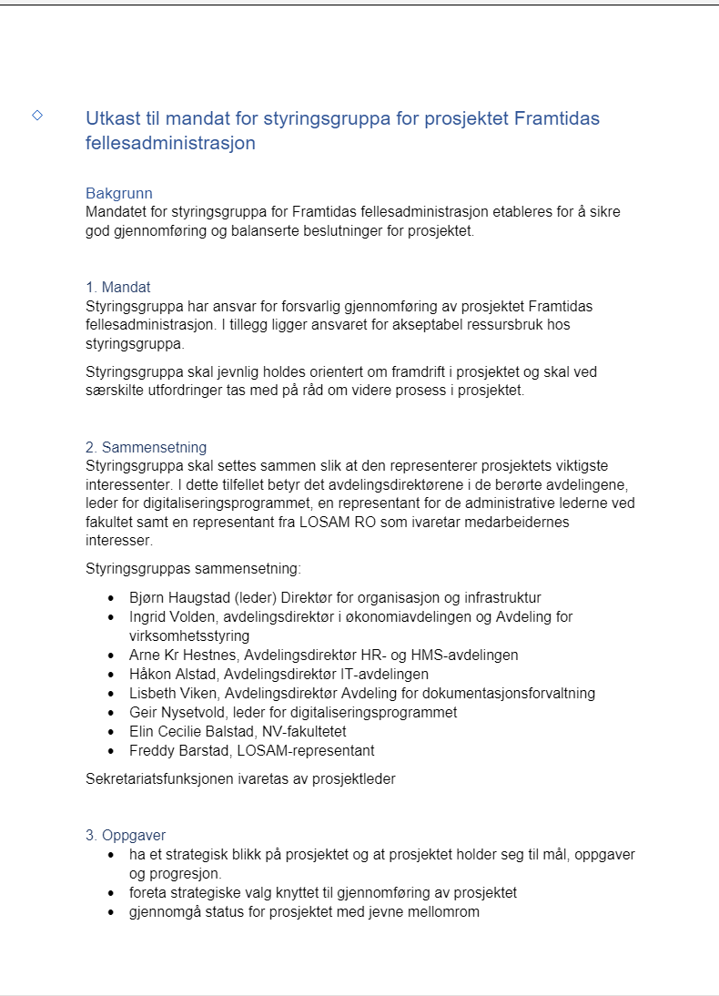
Mandat for styringsgruppa
Forslag til beslutning:
Styringsgruppas mandat vedtas som forelagt og drøftet i styringsgruppemøte 18. august 2023
Mandat for styringsgruppa Framtidens fellesadministrasjon .docx

Slide 4

Konseptnotat
Forslag til beslutning:
Konseptnotatet vedtas etter dialog med de enhetene som er omfattet av organisasjonsendringen og drøfting i styringsgruppa.
Konseptnotatet blir etter dette prosjektets mandat.
Konseptnotat_framtidas fellesadministrasjon for NTNU .docx

Slide 5
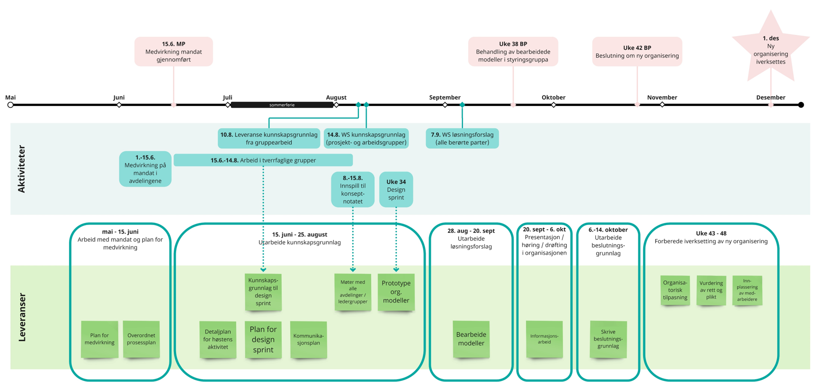

Framdriftsplan for prosjektet
Sist oppdatert 16.08.23

Slide 6






Medvirkning og medbestemmelse
Prosess i regi av FF
Medvirkning og medbestemmelse
Uavklart
14. aug
Workshop
Arbeidsgruppene oppsummerte arbeid og ga innspill
16. aug
Ferdigstit
Kunnskaps-
grunnlag
Sommer
Arbeid med kunnskaps-
grunnlag i arb. grupper
2. juni
Konseptnotat sendt til ledere omfattet av
omorganisering
18. aug
Første møte i styringsgruppa
31. aug
GSAM
Orientering
8. sep
LOSAM RO
Orientering
31. aug
ALU
Orientering
31. aug
ÅSAM
Orientering
Oppdateres forløpende med datoer
November
Beslutning av organisering, funksjoner og stillingsstruktur
20. sep
SESAM
Orientering
20. sep
AMU
Orientering
Notes:
SESAM og LOSAM fast info hver møte
Legg inn AMU

Slide 7
Kunnskapsgrunnlag

Slide 8
Hovedfunn
Samarbeidsområder eksisterer, men er ikke nødvendigvis strukturerte eller koordinert.
Noen samarbeidsområder er spesielt komplekse og har mange brukere. Et dårlig samarbeid vil påvirke langt utover egen enhet.
For å lykkes med framtidens Fellesadministrasjon må suksessfaktorer om rammebetingelser, myndigheter & beslutningsvei, felles kultur, organisasjonsforståelse, definisjon av tjenestenivå og samarbeid & samordning oppfylles.
Uavhengig av fremtidig organisering er det flere faktorer som må jobbes med for å lykkes med fremtidens Fellesadministrasjon.

Slide 9
Begrensninger i kunnskapsgrunnlaget
Kartlegging gjennomført som en lokal innsiktsøvelse
Ingen fullstendig kartlegging
Begrensninger i tid for å kunne gjøre en systematisk og fullstendig kartlegging
Kartleggingen vurderes som god nok til å gå videre med arbeidet

Slide 10
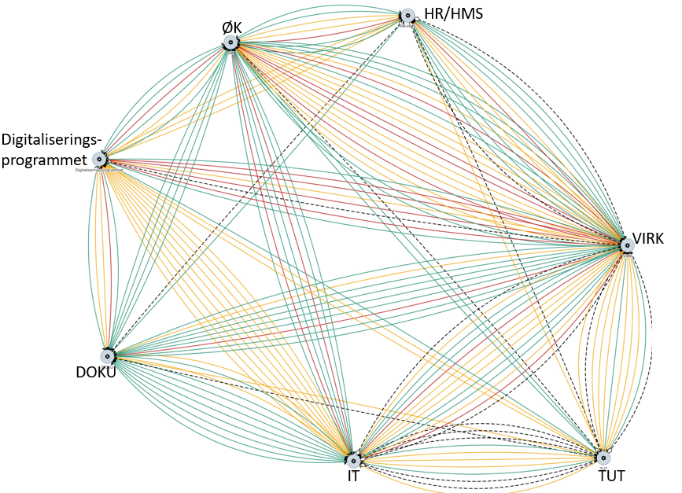
Samarbeidsområder i FA
Samarbeidsområder eksisterer, men er ikke nødvendigvis strukturerte eller koordinert.
Notes:
Figuren viser enhetenes samarbeidsområder med andre enheter. Hver linje i figuren under representerer et samarbeidsområde mellom to avdelinger. Når linjen er grønn er det et samarbeidsområde som fungerer godt i dag, ved gul linje fungerer det middels, mens en rød linje symboliserer at samarbeidsområdet fungerer i mindre grad. En stiplet linje representerer et område som man i dag ikke har samarbeid på, men hvor man burde ha samarbeidet.

Slide 11
Spesielle samarbeidsområder
Forvaltning av tjenester
IT – ØK – VIRK – HR – DOKU
PBO i Fellesadministrasjonen
ØK – HR – VIRK
Lederopplæring, ledelse (policy), strategisk bemanningsplan
HR – VIRK
Organisasjonsutvikling, lederutvikling
HR – VIRK
Virksomhetsarkitektur, informasjonsarkitektur, prosess-struktur
DP – IT – VIRK – TUT
Gevinstrealisering, FDVu kostnader
DP – IT – TUT – VIRK
Tjenesteutvikling, prosessutvikling, koordinering av utviklingsprosjekt, felles prosjektmetodikk
DP – TUT – VIRK – HR – IT - DOKU
Notes:
Det som er tydelig fra kartleggingen er at samtlige av de berørte enhetene (VIRK, DOKU, TUT, HR/HMS, IT og Digitaliseringsprogrammet) har flere samarbeidsområder på tvers, som i dag fungerer godt i større eller mindre grad. Det er imidlertid noen områder som er fremhevet som spesielle samarbeidsområder, som i særskilt grad krever samarbeid på tvers av fagmiljøer. De samarbeidsområdene som er spesielt fremhevet er følgende:
PBO i Fellesadministrasjonen (ØK, HR, VIRK)
Virksomhetsarkitektur (DP, IT, VIRK, TUT)
Lederopplæring, ledelse (policy) og strategisk bemanningsplan (HR, VIRK)
Organisasjonsutvikling og lederutvikling (HR, VIRK)
Gevinstrealisering og FDVu kostnader (DP, IT, TUT, VIRK)
Forvaltning av tjenester (IT, ØK, VIRK, HR, DOKU)
Tjenesteutvikling, prosessutvikling, koordinering av utviklingsprosjekt og felles prosjektmetodikk (DP, TUT, VIRK, HR, IT, DOKU)
Disse samarbeidsområdene er tverrgående prosesser som går på tvers av fagmiljø, og i stor grad også påvirker fakultetene og instituttene. Hvis fremtidens Fellesadministrasjon skal lykkes, er det essensielt at disse områdene har god koordinering og samordning. Dette begrunnes i at brukerne av disse tjenestene og prosessene er mange og ringvirkningene av et dårlig samarbeid vil påvirke langt utover enhetenes egne fagmiljø.

Slide 12
Suksessfaktorer
Rammebetingelser
Myndighet og beslutningsvei
Felles kultur
Organisasjonsforståelse
Definert tjenestenivå
Samarbeid og samordning
Notes:
Samtlige av disse suksessfaktorene må tilfredsstilles hvis man skal muliggjøre god tjenesteyting, koordinering og effektive beslutningsprosesser i fremtidens Fellesadministrasjon. Suksessfaktorene er overgripende og vil påvirke både tjenesteyting, styring, forvaltning, koordinering og effektive beslutningsprosesser.
Rammebetingelser: Kapasitet, kapabilitet, forutsigbare rammer, beslutningsvei.
Myndighet og beslutningsvei: Klart og tydelig mandat, evne til omprioriteringer/ nedprioriteringer, utøvelse av lederrollen.
Felles kultur: felles språk, delingskultur, lojalitet til beslutninger, kultur for styring.
Organisasjonsforståelse: NTNU-perspektivet, brukerfokus, forstå behovet til virksomheten, kunnskap om hverandre på tvers.
Definert tjenestenivå: definerte tjenester og tjenestenivå.
Samarbeid og samordning: matrisearbeid, felles utviklings- og prosjektmiljø, koordinering av bestillinger, felles årshjul, tverrfaglige samarbeidsklynger.
Det påpekes imidlertid at flere av disse suksessfaktorene ikke kan la seg løse av omorganisering alene. Ved å kun etablere nye avdelinger vil ikke for eksempel en felles kultur oppstå. For å oppnå samtlige av disse suksessfaktorene er det derfor viktig å også arbeide med rammebetingelser, myndighet og beslutningsnivå, kultur, organisasjonsforståelse, definering av tjenestenivå, samt samarbeid og samordning avhengig av nye organisatoriske konfigurasjoner

Slide 13
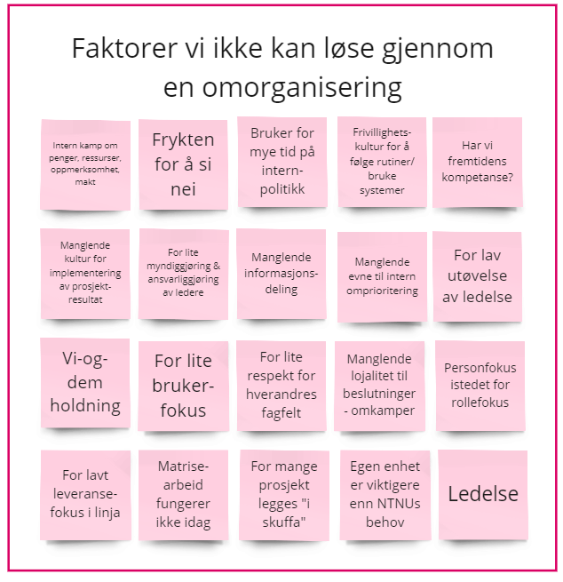
Faktorer vi ikke kan løse gjennom omorganisering
Uavhengig av fremtidig organisering er det flere faktorer som må jobbes med for å lykkes med fremtidens Fellesadministrasjon.

Slide 15
Risikovurdering

Slide 16
Risikovurdering 14.8.2023
Sannsynlighet | Svært sannsynlig
 | Meget sannsynlig
 | Sannsynlig
 | Mindre sannsynlig
 | Lite sannsynlig
 |  | Ubetydelig | Lav | Moderat | Alvorlig | Svært alvorlig
Konsekvens
Riskoliste:
For høy belastning på nøkkelressurser
Manglende involvering av nivå 2 og 3
Usikkerhet og motstand i organisasjonen
Utilstrekkelig informasjon, medvirkning og medbestemmelse
Uklart målbilde
For barsk tidslinje
Utilstrekkelig kunnskapsgrunnlag
«Dårlige» beslutninger /
uenighet rundt beslutningspunkter
For vidt/komplekst scope
Riktig / viktig kompetanse mangler i prosjektgruppa
1
6
8
2
3
5
4
9
3
4
5
6
10
7
8
7

Slide 17
Risikoreduserende tiltak
Risiko # | Beskrivelse | Tiltak | Ny sannsynlighet (1-5) | Ny konsekvens (1-5)
1 | For høy belastning på nøkkelressurser i prosjektet | Frigjøre kapasitet Forlenge prosjektet Dublereing på oppgaver
2 | Manglende involvering av nivå 2 og 3 | Jobbe med plan for medvirkning og involvering Involvere ALU/skaffe forankring hos ALU Informere om arbeidet i Rektoratet og hos dekanene
3 | Usikkerhet og motstand i organisasjonen | Jevnlig og relevant informasjon Tydelig i budskap på hvorfor arbeidet er satt i gang
4 | Utilstrekkelig informasjon, medvirkning og medbestemmelse | Sørge for å jobbe med styringsgruppa Holde resten av FA-ledergruppe orientert Informasjonsambassadører
5 | Uklart målbilde for prosjektet | Tydelig informasjon Skape felles forståelse av hvor vi skal
6 | For "barsk" tidslinje | Ta jevnlig utsjekk på milepæler Gjøre en risikovurdering av de arbeidsmiljømessige konsekvensene av arbeidet
7 | Utilstrekkelig kunnskapsgrunnlag | Gjøre utsjekk og supplere underveis ut fra behov
8 | «Dårlige» beslutninger / uenighet rundt beslutningspunkter | Være tydelig i hva som besluttes og når
9 | For vidt / komplekst scope | Ta jevnlige utsjekker på om scopet er for vidt og evt justere seg inn Konkretisere og avgrense mål og leveranser
10 | Riktig / viktig kompetanse mangler i prosjektgruppa | Beskrive hvilken kompetanse som trengs Evt justere/supplere med riktig kompetanse

Slide 18
Designsprint

Slide 19
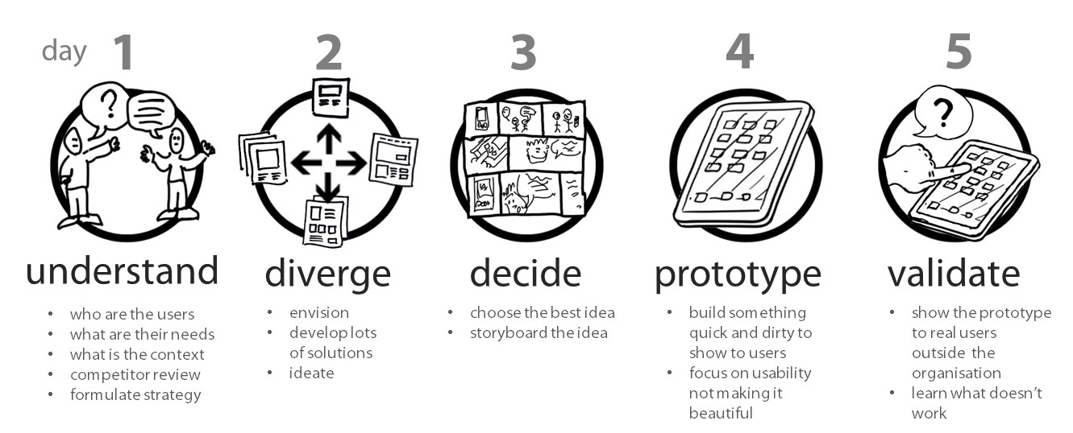
Mandag​ | Tirsdag​ | Onsdag​ | Torsdag​ | Fredag​
​ | ​ | ​ | ​ | ​
Forståelse​ | Hypoteser​ | Test​ | Bearbeide innspill​ | Løsningsforslag ​
Belyse fokusområder​ Kunnskapsgrunnlag og workshop med referanseteam​ | Konkrete løsningsforslag per problemstilling​ Prioritere 2-3 mulige løsninger​ | Presentere løsningsforslag for referanseteam​ Innspill fra operativ prosesseier​ | Bearbeide innspill med Kjerneteamet​ Ferdigstille løsningsforslag​ | Presentere løsningsforslag ​ OK fra operativ prosesseier​
Kjerneteam​ Referanseteam​ Intervjuobjekter/​ fokusgrupper​ | Kjerneteam​ | Kjerneteam​ Referanseteam​ Operativ prosesseier​ | Kjerneteam​ | Kjerneteam​ Operativ prosesseier​
Designsprint
Mandag | Tirsdag | Onsdag | Torsdag | Fredag
Forståelse | Hypoteser | Test | Bearbeide innspill | Løsningsforslag
Belyse fokusområder Kunnskapsgrunnlag og workshop med referanseteam | Konkrete løsningsforslag per problemstilling Prioritere 2-3 mulige løsninger | Presentere løsningsforslag for referanseteam Innspill fra operativ prosesseier | Bearbeide innspill med Kjerneteamet Ferdigstille løsningsforslag | Presentere løsningsforslag OK fra operativ prosesseier (mandag)
Kjerneteam Referanseteam Intervjuobjekter/ eksperter | Kjerneteam | Kjerneteam Referanseteam Operativ prosesseier | Kjerneteam | Kjerneteam Referanseteam Operativ prosesseier (mandag)
Aktiviteter
Deltakere
Notes:
Ekspertgruppe
Siv Hilde Bjørkund Mora
Hanne Sørgjerd
Harald Godø Gjerdahl
Roar Tobro
Rannveig Helene Pedersen
Marianne Dyresen??

Slide 20
Kommunikasjon

Slide 21

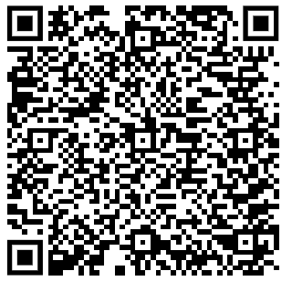
Kommunikasjon
Kommunikasjonsplan og interessentanalyse – innspill?
Nettside - innspill?
Teams – bli medlem her:

Slide 22

Styringsgruppas forventninger til prosjektet

